Slide 1
Акмеизм как течение Серебряного века русской поэзии
Георгий Владимирович Иванов

Slide 2
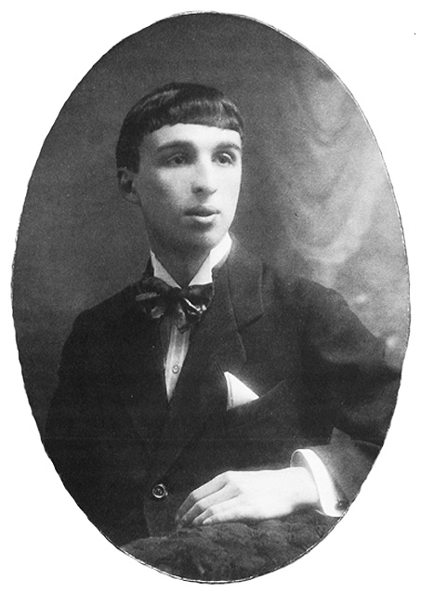
Биография
Родился 29 октября 1894 г. в Ковенской губернии в семье офицера
В 1905 г., в возрасте 11 лет Иванов был зачислен в Ярославский кадетский корпус
Первая серьезная публикация состоялась в 1910 г. в петербургском еженедельнике «Все новости литературы, искусства, театра, техники и промышленности»
Большое влияние на него оказывали И. Северянин, Н. Гумилёв, М. Кузмин
В декабре 1911 г. вышел его первый сборник под названием «Отплытие на о. Цитеру»

Slide 3
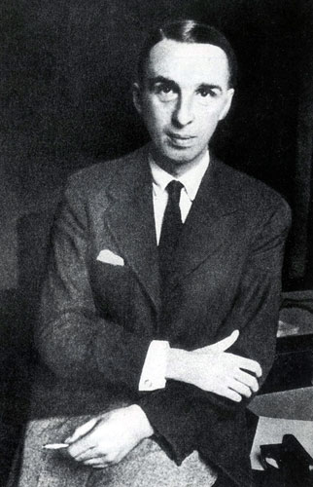
В 1912 г. Иванов приобретает первую, небольшую известность в петербургских литературных кругах благодаря публикациям в изданиях: «Нижегородец», «Петербургский глашатай», «Новый журнал для всех»
Весной 1912 г. был принят в «Цех поэтов»
26 сентября 1922 г. Иванов выехал в Германию и прожил там около 1 года, а затем перебрался в Париж
После переездов Иванов стал одним из самых известных представителей первой эмиграции и сотрудничал со многими журналами как поэт и критик

Slide 4

Творчество
Визуальная природа лирики Георгия Иванова намного более для нее важная, чем интеллектуальное начало или подчеркнутая эмоциональность
Уже в ранних стихотворениях становится заметным мотив «бессмыслицы земного испытанья»
Сборник «Розы» доносит типичную для Иванова мысль об эфемерности и ненужности «мировой красоты»
Его произведения показывают как грубость и примитивизм реальных отношений разрушают последние иллюзии относительно мира как воплощения красоты и добра

Slide 5
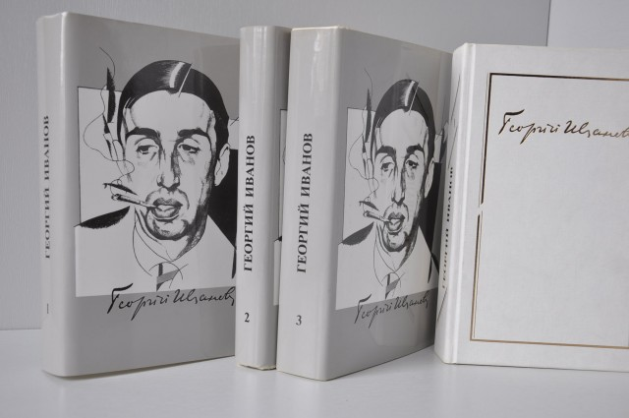
В стихотворной лирике позднего периода важное место занимает тема омертвения традиционных способов художественного изображения мира
Для поэтики последних книг характерно широкое использование метафоры «сна», который становится специфическим припоминанием давно пережитого, когда «прошлое путается, ускользает, меняется»

Slide 6
Оценка творчества
Вольфганг Казак: «Лирике Иванова свойственна ясность, мысль развивается в полярных противоположениях. Она отмечена возрастающим негативизмом. Часто встречаются у Иванова стихи о поэте и поэзии, художественное обращение к другим поэтам. Сомнение примешивается здесь к стремлению осознать самое существенное в жизни и поэтическом творчестве»
А. А. Блок: «Автор сам ни в чём не виноват, и я не берусь решить, можно или нельзя издавать книги таких стихов. В пользу издания могу сказать, что книжка Г. Иванова есть памятник нашей страшной эпохи, притом — один из самых ярких, потому что автор — один из самых талантливых среди молодых стихотворцев. Это — книга человека, зарезанного цивилизацией, зарезанного без крови, что ужаснее для меня всех кровавых зрелищ этого века; — проявление злобы, действительно нечеловеческой, с которой никто ничего не поделает, которая нам — возмездие»

Slide 7
«Иду – и думаю о разном…»
Иду - и думаю о разном,
Плету на гроб себе венок,
И в этом мире безобразном
Благообразно одинок.
Но слышу вдруг: война, идея,
Последний бой, двадцатый век.
И вспоминаю, холодея,
Что я уже не человек,
А судорога идиота,
Природой созданная зря -
"Урра!" из пасти патриота,
"Долой!" из глотки бунтаря.
1925 г.

